Slide 1
غدیر روز بیعت با امام زمان

Slide 2
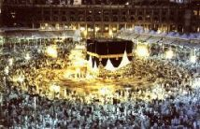
بزرگ ترین واقعه
واقعه مهم غدیر که در حجة الوداع صورت گرفت از بزرگ ترین وقایع تاریخ اسلام است که همه ی علمای اسلام اعم از عامه و خاصه نتوانسته اند به سادگی از آن عبور کنند حتی بزرگ ترین متفکران و اندیشمندان سایر ادیان و مکاتب را نیز تحت تاثیر خود قرار داده است.
مانند جرج جرداق و شبلی شمیل
که از اندیشمندان مسیحی هستند.
مانند تبری ، بلاذری ، ابن قطیبه
سیوطی و دیگر مورخین نقل کرده اند.
علاوه بر مفسران شیعی مفسران عامه
نیز وقتی به آیه شریفه الیوم اکملت لکم دینکم ...
میرسند چاره ای نداشته اند مگر ذکر واقعه غدیر

Slide 3
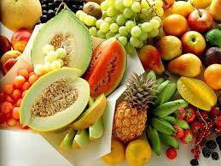
اعمال عید غدیر
فرامین خداوند متعال به بندگان انواع مختلفی دارد ک بهت راست انجام شود که هر کدام اثرات متفاوتی دارد.
مانند میوه جات که هر کدام طعم و مزه و خاصیت و بو و اثر خاصی دارد که در دیگری نیست پس نمیتوان ب میوه خاصی اکتفا کرد
اعمال و عبادات بندگان نیز اینگونه اند اکتفا ب یکی از انها محروم ماندن از سایر فیوضات اعمال دیگر است
در روایات بیان شده بعضی اعمال افضل تر
بعضی خواص دنیوی برخی خواص اخروی دارد
رجال لا تلهیهم تجاره و لا بیع عن ذکر الله (نور/۳۶)
لکل باب رغبه الی الله ید قارعه(نهج البلاغه/خطبه۲۲۲)
اهل بیت علیه السلام همه اعمال را انجام میداده اند.
ما من شی احب الی الله عزوجل من عمل یداوم علیه
و ان قل

Slide 4
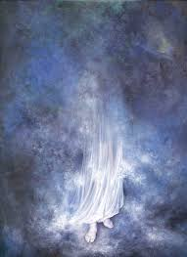
بیعت
امروز غدیر غدیر ما
امروز بیعت بیعت با امام زمان علیه السلام
بیعت بالاترین و کامل ترین عمل در این روز شریف است.
تجدید بیعت با وجود نازنین و مبارک حضرت بقیه الله الاعظم
حجه بن الحسن العسگری عجل الله تعالی فرجه

Slide 5
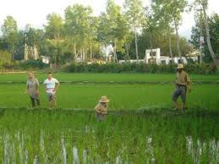
برتری بیعت در این روز از دیدگاه عقل و نقل
مهم ترین مسپله بعد از توحید و نبوت مسٔله امامت است
ولایت ائمه علیهم السلام بهترین دلیل طبق آیه یا ایها الرسول
چرا که تبلیغ رسالت متوقف بر ابلاغ امامت است
از سوی دیگر بهترین انجام عمل ان است که در زمان و مکان خاصی بوقوع بپیوند
مانند نور گیاه که بهترین محصول را زمانی می دهد که در بهترین زمان و مکان و مناسب ترین شرایط کاشته شود.

Slide 6
بیعت
امور عبادی نیز همچنین هستند و برای هر کدام زمانی مشخص گردیده که انجام امور در ان زمان فضیلت دارد.
برای مثال بهترین وقت قرایٔت قران ماه مبارک رمضان است.
با اینکه جبرییل امین در حجه الوداع چندین رتبه در مکان های مختلف نازل شد مثل کعبه منی و جحفه و مسجد حیف ولی اراده خداوند بر ان قرار گرفت که نصب خلافت د رهجدهم ذی الحجه واقع شود.
امام رضا علیه السلام می فرمایند: عرضه ولایت امیر المومنین بر همه موجودات از اهل اسمان و زمین در این روز مبارک بوده است.(بحار/۲۷/۲۶۳)
امام صادق علیه السلام می فرمایند: لعلک تری ان الله عزوجل خلق یوما اعظم حرمه منه؟ لا و الله لا و الله لا و الله
اراده خداوند این بوده است که در این روز بهترین و والاترین عمل تجدید بیعت باشد.

Slide 7
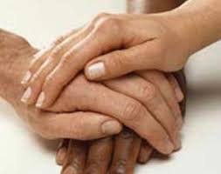
معنای بیعت
تسلیم شدن و قبول کردن امر ولایت و وصایت و خلافت از جانب خدا توسط پیامبر
قبول قلبی:
یعنی از روی یقین به تمامی شیٔونات امام و مقام ولایتشان معتقد باشیم
ایشان را اولی بر خودمان صاحب جان و مال و صاحب اختیار خودمان بدانیم
قبول زبانی:
این مطلب را به زبان بیاوریم
قبول عملی:
در مقام عمل این موضوع را وارد سازیم

Slide 8
چگونگی بیعت
معمولا اولین چیزی ک به ذهن ما میرسد این مطلب است که یک نفر با شخص دیگر دست بدهد در حالیکه برای بیعت با امام چنین عملی شرط نیست.
بیعت واقعی همان تسلیـــــــــــــــــــــــــــــــــــــــم قلبی و زبانی و عملی است.

Slide 9
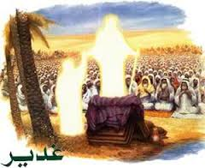
دلایل روایی
پیامبر اکرم صلی الله علیه و اله:
الا و انی قد بایعت الله و علی قد بایعنی و انا اخذکم بالبیعه عن الله...
منظور تسلیم قلبی و زبانی و عملی است چرا که اگر غیر از این باشد بیعت پیامبر با خداوند معنایی نخواهد داشت.
در دعای شریف عهد از امام صادق علیه السلام این چنین امده:
اللهم انی اجدد له فی صبیحه یومی هذا و ما عشت فیه من ایامی عهدا و عقدا و بیعه له فی عنقی لا احول عنها و لا ازول ابدا
اگر می بینیم پیامبر در غدیر تاکید بر بیعت داشته و حتی برای زنان تشت اب اورده است.
مسیٔله اتمام حجت بود زیرا پیامبر از سرپیچی صحابه آگاهی داشتند و خواستند راه را بر منافقان به هر نحو ببندند.

Slide 10
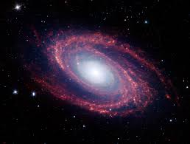
بیعت یا تجدید بیعت؟
واژه تجدید در مورد چیزی است که از آبادانی به خرابی رفته و بخواهند خرابی را به صحت و درستی بر گردانند.
چراکه اصل بیعت در عالم ذر بوده است. آن طور که در روایات امده است انبیاء و اوصیاء و مومنین این بیعت را انجام داده اند
بعد از این پذیرش اراده خدا بر این قرار گرفت که در دنیا این عهد و میثاق را فراموش کنند و پس از کمال یافتن عقل و فهم در جستجوی آن باشند.

Slide 11
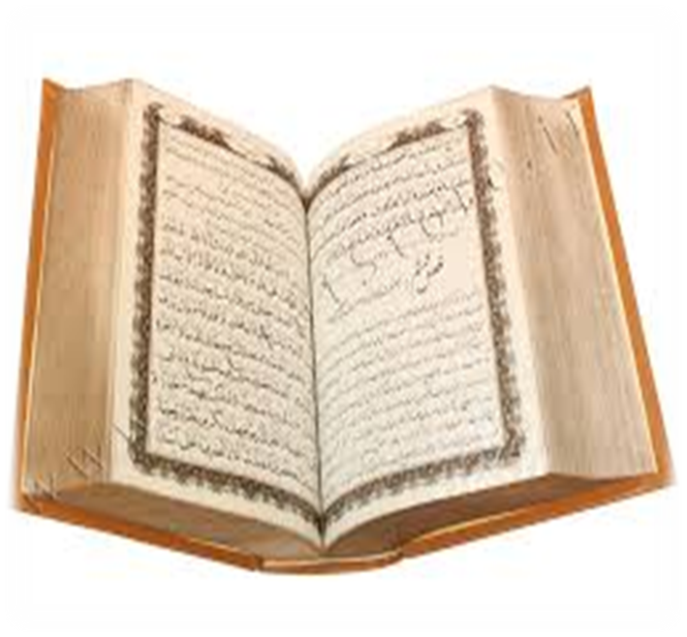
تجدید بیعت
امام صادق علیه السلام در فرازی از دعای غدیر می فرمایند:
بار الهی ایم کسی که هر روز در شانی هستی همانطور که از شان تو این بوده که لطف کردی بر من به اینکه مرا اهل پذیرش و اهل دعوت و اهل دینت قرار دادی و موفق فرمودی برای آن در ابتدای افرینشم و این از جهت لطف و کرم و عنایتی بود که بر من داشتی.
سپس لطف و عنایت و کرم و محبت دیگری به من نمودی که آن عهد را تجدید کنم بعد از اینکه آفرینشم تجدید کردی و حال آن که من نسبت به ان عهد فراموشکار و غافل بودم پس نعمتت را بر من کامل نمودی و آن را یاداوری نمودی و بدین سبب بر من منت نهادی و مار هدایت فرمودی

Slide 12
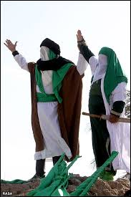
مراحل بیعت
بیعت قلبی:
به یاد اوریم امروز روز مبارکی است که خداوند متعال نعمت خود را در این روز بر ما تمام کرد و بر ما منت گذاشت
الیوم اکملت لکم دینکم و اتممت علیکم نعمتی و ...
به خاطر اینکه امیر المومنین را مولی و رهبر ما قرار داده است و بعد از ایشان فرزندان بزرگوارش را یکی پس از دیگری تا صاحب الزمان را امام قرار داده است.

Slide 13
فرازی از خطبه نبی مکرم اسلام در غدیر خم
الا ان خاتم الایٔمه منا القایٔم المهدی
الا انه فاتح الحصون و هادمها
الا انه ندرک بکل ثار لاولیاء الله
الا انه رشید السدید الا انه المفوض الیه
الا انه قد بشر به من سلف بین یدیه
الا انه ولی الله فی ارضه و حکمه فی خلقه و امینه فی سره و علانیه
شاد می شویم و از این نعمت که باعث عالی شدن مقامات می گردد و نعمتی که خداوند معرفت و شکر ان را بر همه خلاپق از اولین و اخرین واجب گردانیده و از این سوال می فرماید
نعمتی که اگر توفیق دریافت ان را نداشتیم خسر الدنیا و الاخره گشته بودیم

Slide 14
بیعت زبانی
حال نوبت به مرحله دوم است که این سرور را به زبان اورده و به دیگران هم اعلام کنیم که امروز بزرگترین روز است:
امام صادق علیه السلام می فرمایند:
به خداوند قسم به خداوند قسم به خداوند قسم روزی برتر از این روز در تمامی سال وجود ندارد.
بر زبان جاری کنیم که مفتخریم که زیر لوای صاحب العصر و امیر المومنین هستیم.
امام رضا علیه السلام می فرمایند:
روز غدیر به ملاقات یکدیگر بروید و پاس این نعمت را بدارید و بگویید:
الحمد لله الذی جعلنا من المتمسکین بولایه امیر المومنین و الاپمه المعصومین علیهم السلام

Slide 15
بیعت عملی
بعد از اینکه با قلب و زبان بیعت کردیم حال نوبت این رسیده که در عمل ثابت کنیم
اما چگونه
به سراغ ان بزرگواران می رویم تا از خودشان راهنمایی بگیریم تا به چه کارهایی اهتمام داشته باشیم
ادای حقوق امام زمان علیه السلام
دعا جهت تعجیل در فرج امام زمان علیه السلام
زیارت کردن امام زمان علیه السلام
احسان و نیکویی با شیعیان امام زمان علیه السلام
احترام به انچه که منسوب به امام زمان علیه السلام است

Slide 16
ادای حقوق امام زمان علیه السلام
دسته اول:
شیعیانی که به تفضل خداوند به مقدار کافی از مال خود برخوردارند و خمس به اموال آنان تعلق میگیرد. کوتاهی کردن در این موضوع با بیعت منافات دارد.
یکی از تجار فارس که از شیعیان امام رضا بودند نامه ای به حضرت نوشتند که در ان از حضرت اجازه مصرف خمس را بگیرد.حضرت در پاسخ فرمودند:
به راستی خداوند متعال واسع و کریم ات. ضامن شده که کاری را پاداش دهد و هر تنگ نظری را دچار غم و اندوه سازد. هیچ مالی حلال نیست مگر از راهی که خداوند ان را حلال دانسته است. همانا که خمس کمک به ماست در دین ما و عایٔله ما و دوستان ما و وسیله بذل و بخشش ماست و حفظ ابروی ما از کسی که از او بیم داریم.
تا انجا که قدرت دارید ان را از ما دریغ ندارید و خود را از دعای ما محروم نسازید زیرا پرداخت خمس کلید گشایش روزی شماست و مایه پاک شدن گناهان شما و ذخیره ای است برای روز بی نوایی خود ذخیره می کنید.

Slide 17
ادای حقوق امام زمان علیه السلام
دسته دوم:
به شیعیانی که خداوند برای انان منت گذاشته نعمت والای علم و معرفت به مقام اهل بیت را به انان عطا کرده و انان را از فضایل و مناقب این بزرگواران اگاه ساخته است.
اینان وظیفه ای بس خطیر و مهم دارند. اگر اهل بیت هستند بر انان واجب و لازم می شود در همیشه ایام مخصوصا در این روز مردم را به سوی امام زمانشان هدایت کنند که این مهم با معرفت امام زمان محقق می یابد .
اینکه مقام و مرتبت و عظمت این بزرگواران را با براهین قرانی و روایی به مردم برسانند.
خداوند فراگیری علم را بر جاهلان واجب نفرموده مگر بعد از ان که از علما تعهد گرفت به اشخاص نادان تعلیم نمایند.

Slide 18
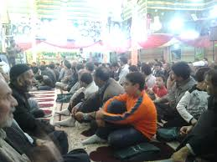
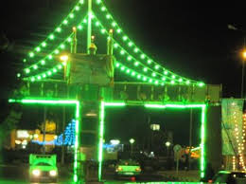
ادای حقوق امام زمان علیه السلام
در این زمان که بدعت ها به سوی تشیع سرازیر است و می خواهند مردم را از حصن حصین جدا سازند چه زیباست آگاهانی که سزاوار دعوت مردم به سوی ولایت ایٔمه اطهار هستند با برپایی مجلس در این روز شریف مردم را به تجدید عهد و پیمان با امام زمانشان مقام و مرتبت ولایتشان وجوب تمسک به این حبل متین و صراط مستقیم اگاه سازند مخصوصا ذکر اوصاف حجه بن الحسن عجل الله تعالی فرجه
امام صادق علیه السلام فرمودند:
ای شیعیان به دیدار یکدیگر بروید چراکه دلهای شما بدین سبب زنده می گردد و در این دیدار ها ذکری از احادیث ما به میان خواهد امد که اگر به این احادیث عمل کنید نجات می یابید و اگر انها را رها کنید هلاک می گردید.
پس ای شیعیان احادیث ما را به کار گیرید که ما عهده دار هدایت شماییم.

Slide 19
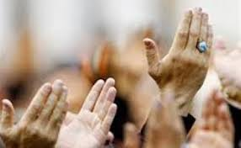
دعا جهت تعجیل در فرج امام زمان علیه السلام
بهترین نوع یاری دعاست در این دوران غیبت دعا برای فرج و ظهور حضرت در این روز عزی توجه بیشتری داشته باشیم.
دعای ما چه اثراتی دارد:
۱- وقتی دعا می کنیم برای تشکیل حکومت جهانی حضرت ولی عصر در واقع اقرار می کنیم که به ان ایمان داریم و به ان عشق می ورزیم. قبلا گفتیم ایمان به شیٔون امام که یکی از انها تشکیل دولت عدل است که هیچ کس توانایی ان را ندارد.
۲- ما با دعا بر تعجیل فرج از فعل ایءمه تبعیت کردیم. از جمله : روایت حماد بن عثمان در شب بیست و سوم ماه مبارک رمضان و روایت حضرت موسی بن جعفر علیه السلام.

Slide 20
دعا جهت تعجیل در فرج امام زمان علیه السلام
۳- فاید دیگر این مسیله اینکه ما به دستورات ایٔمه اطهار در حق حضرتش عمل کرده ایم.
- دستور خود حضرت : و اکثر الدعا بتعجیل الفرج فان ذلک فرجکم
- دعای زمان غیبت: و لا تنسنا ذکره و انتظاره و الایمان به و قوه الیقین فی ظهوره و الدعاء له و الصلاه علیه
- دستور معصومین به خواندن دعای اللهم کن لولیک الحجه بن الحسن...
- دستور امام صادق علیه السلام به خواندن دعای عهد که دعای بر فرج ان حضرت هم در این دعا هست.
- و مهمترین شاهد ما بر این ادعا دعا برای فرج امام زمان در روز غدیر وارد شده است.
اللهم فرج عن اهل بیت محمد نبیک ...

Slide 21
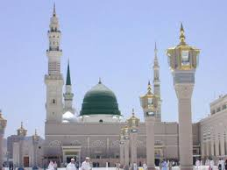
زیارت کردن امام زمان علیه السلام
یکی از کارهایی که سبب تکمیل بیعت با امام می شود زیارت ایشان در همه احوال و اوقات مخصوصا روز عید غدیر است.
شیعیان به مقدار توانایی ایشان لازم است به محضر امامشان مشرف شوند محبت و ولایت خود را اظهار کنند.
اصلا یکی از حکمت های وجوب حج این است که مردم به راحتی بتوانند به محضر امام مشرف شوند و حجاج باید در عرفات حضور داشته باشند.
امام باقر علیه السلام به حجاج نگاه کرده میفرمودند: در زمان جاهلیت نیز مردم این گونه طواف می کردند ولیکن خداوند مسلمانان را امر به طواف خانه کعبه کرد تا بعد از ان به سوی ما بیایند و ولایت و محبت و امادگی خود را برای یاری ما اعلام کنند.
در زیارت فرقی نمی کند که در حیات ظاهری ایشان باشد یا بعد از شهادتشان از دور یا نزدیک.
امام صادق علیه السلام می فرمایند: اگر منطقه و خانه یکی از شما دور بود به بالای بام بیاید و دو رکعت نماز بخواند و اشاره کند به سوی قبر های ما و سلام دهد همانا که این سلام به ما می رسد.

Slide 22
احسان و نیکویی با شیعیان
امام رضا علیه السلام می فرمایند:
کسی که توانایی ندارد به زیارت ما بیاید شیعیان و محبان صالح ما را زیارت کند تا ثواب زیارت ما برای او نوشته شود و کسی که توانایی احسان به ما را ندارد به محبان صالح ما احسان کند تا ثواب احسان به ما برای او ثبت شود.
امام موسی بن جعفر علیه السلام می فرمایند:
کسی که حاجتی از دوستان ما را روا کند مثل این است که حاجتی از همه ما را روا کند.

Slide 23
احترام به آن چه که منسوب به امام زمان است.
امام صادق علیه السلام می فرمایند:
در روز قیامت چهار روز را مانند عروس زینت کرده به نزد عرش الهی می برند که ان چهار روز عبارتند از:
عید قربان عید غدیر عید فطر و روز جمعه که عید غدیر در میان انها همانند ماه است در میان ستارگان.

Slide 24
اداب و شرایط بیعت
۱- خلوص:
مهمترین شرط قبولی بیعت با امام زمان و اصل در قبولی هر عملی خلوص است
خلوص قلبی دو جنبه مهم دارد یک جنبه مهم ان محبت داشتن به ایٔمه اطهار است و جنبه دیگر محبت نداشتن به دشمنان انان یا به تعبیر صحیح تر دشمنی با دشمنانشان.
۲- اجتناب از گناهان:
دومین شرط اساسی و مهم که باعث قبولی بیعت و اثر داشتن ان می گردد اجتناب از گناهان و معاصی است.
مهمترین ادب در محضر امام اجتناب از قبایح و معاصی است و حتی بر ما لازم می شود از لهویات و لغویات نیز دوری کنیم.

